Slide 1
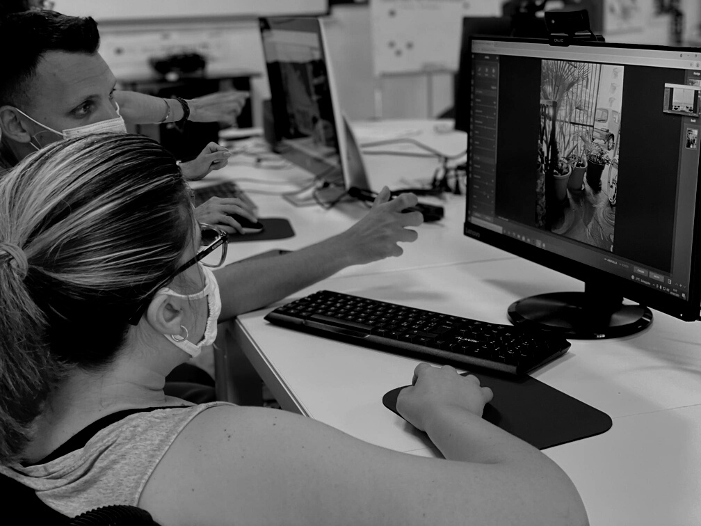



LENGVAS POŽIŪRIS Į IRT MOKYMŲ UŽSIĖMIMUS IR JŲ VALDYMAS
GAIRĖS INSTRUKTORIAMS
Notes:
1-mo modulio, 1-moje pamokoje bus pristatomos Gairės instruktoriams apie Lengvą požiūrį į (IRT) Informacijos ir ryšių technologijų mokymų užsiėmimus ir jų valdymą.

Slide 2
KURSO PRISTATYMAS
Šis e. mokymosi kursas sukurtas padėti IRT instruktoriams mokyti, naudojant lengvai suprantamą kalbą.
Ne visi turi vienodus raštingumo gebėjimus: vieniems žmonėms gali būti sunku suprasti ir įsisavinti sudėtingą kalbą dėl išsilavinimo trūkumo, negalios ar užsienio kilmės.
Todėl svarbu užtikrinti prieinamesnę kalbą, siekiant socialinės aprėpties.
Notes:
Svarbu suprasti, jog ne visi turi vienodus raštingumo gebėjimus: vieniems žmonėms gali būti sunku suprasti ir įsisavinti sudėtingą kalbą dėl išsilavinimo trūkumo, negalios ar užsienio kilmės. Toks ribotas informacijos prieinamumas gali skatinti socialinę atskirtį. Tad, siekiant socialinės aprėpties, buvo sukurtas Šis elektroninis kursas, skirtas Informacijos ir Ryšių Technologijų instruktoriams mokyti, naudojant lengvai suprantamą, prieinamesnę kalbą.

Slide 3

Sunku rasti mokymosi medžiagą, kuri būtų lengvai suprantama, bet adresuota suaugusiems besimokantiems asmenims ir dar sunkiau rasti tokią medžiagą IRT tema.
Prieinami pradžiamoksliai yra pilni sudėtingų žodžių, mažų bei painių paveikslėlių.
Tokio prieinamumo trūkumo rezultatas – žemo raštingumo įgūdžių turinčių žmonių menkos galimybės naudotis IRT teikiamomis mokymosi galimybėmis.
Notes:
Sunku rasti lengvai suprantamą mokymosi medžiagą besimokantiems suaugusiems, dar sunkiau rasti tokią medžiagą Informacijos ir Ryšių Technologijų tema.
Pradžiamoksliai dažnai būna pilni sudėtingų žodžių, mažų bei painių paveikslėlių.
Prbolema ta, kad tokio prieinamumo trūkumas gerokai apriboja žemo raštingumo įgūdžius turinčių žmonių galimybės naudotis Informacijos ir Ryšių Technologijų teikiamomis mokymosi galimybėmis.

Slide 4
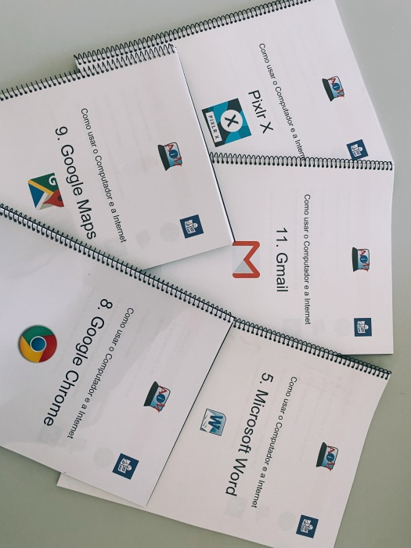
Atsižvelgiant į šias aplinkybes, buvo sukurti IRT temų mokymosi moduliai, kad mokymas būtų kuo paprastesnis.
14 vadovo „Kompiuterio ir IRT naudojimosi pradmenys“ modulių buvo aprašyti lengvai skaitoma ir suprantama kalba.
Notes:
Atsižvelgiant į šias aplinkybes, buvo sukurti mokymosi moduliai, Informacijos ir Ryšių Technologijų tema, kad mokymas būtų kuo paprastesnis.
14 modulių iš „Kompiuterio ir IRT naudojimosi pradmenys“ vadovo buvo aprašyti lengvai skaitoma ir suprantama kalba.

Slide 5
Šis vadovas sukurtas padėti instruktoriams suorganizuoti IRT mokymus, naudojant modulius iš vadovo „Kompiuterio ir IRT naudojimosi pradmenys“.
Notes:
Na o šio vadovas tikslas - padėti instruktoriams organizuoti Inofrmacijos ir Ryšių Technologijų mokymus, naudojant „Kompiuterio ir IRT naudojimosi pradmenų“ vadovo modulius.

Slide 6
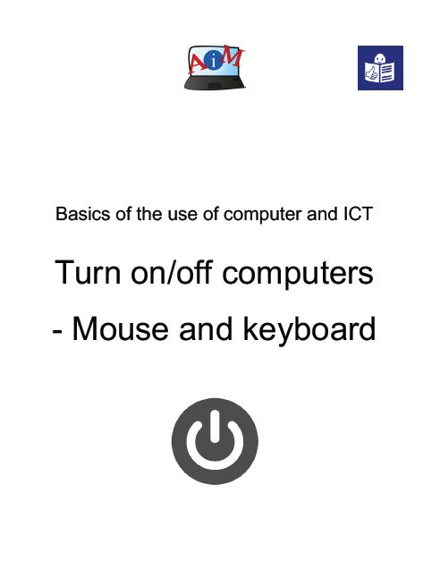
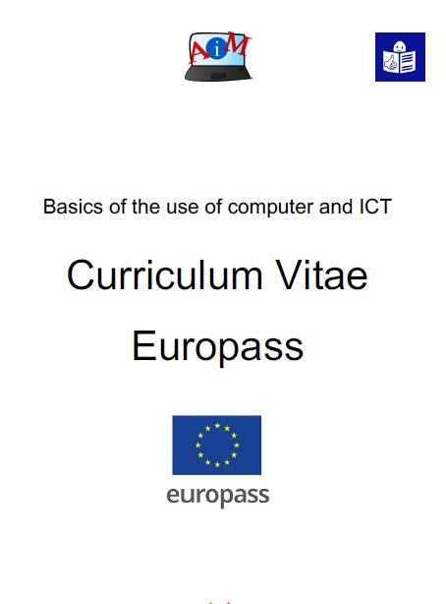
Šiame e. mokymosi kurse vartotojai sužinos, kaip rengti aukštos kokybės dirbtuves įvairiomis IRT temomis, įskaitant tiek įvadines, tiek pažangesnes dirbtuves.
Notes:
Šiame elektroniniame kurse vartotojai sužinos, kaip rengti aukštos kokybės dirbtuves įvairiomis Inofrmacijos ir Ryšių Technologijų temomis, įskaitant tiek įvadines, tiek pažangesnes dirbtuves.

Slide 7
E. mokymosi kurso struktūra
Pirma, besimokantiesiems bus pristatytas II modulis „Bendroji metodika ir gairės“, naudojant vadovą „Kompiuterio ir IRT naudojimosi pradmenys“.
Šiame skyriuje pateikiamos kelios gairės ir patarimai, kaip planuoti, vykdyti ir vertinti mokymų užsiėmimus.
Notes:
E-kurso struktūra sudaryta iš 4 modulių:
Pirma, besimokantiesiems bus pristatytas II modulis „Bendroji metodika ir gairės“.
Šiame skyriuje bus pateikiami keli patarimai, kaip planuoti, vykdyti ir vertinti mokymų užsiėmimus.

Slide 8
E. mokymosi kurso struktūra
Toliau bus pateikiamas III modulis, kuriame bus išsamiau aprašytos „Konkrečios kiekvieno vadovą sudarančio modulio rengimo gairės“.
Kiekvienam mokymo moduliui yra pateikiamas tikslų aprašymas, siūloma metodika, veiklos santrauka ir veiklos vertinimo kriterijai.
Notes:
Tada, bus pateikiamas III modulis, kuriame bus išsamiau aprašytos „Konkrečios kiekvieno vadovą sudarančio modulio rengimo gairės“.
Kiekvienam mokymo moduliui yra pateikiamas tikslų aprašymas, siūloma metodika, veiklos santrauka ir veiklos vertinimo kriterijai.

Slide 9
E. mokymosi kurso struktūra
Kurso pabaigoje rasite IV modulį „Įsivertinimo veikla“, skirtą savęs vertinimui, kuris yra svarbus besimokančiųjų savęs vertinimo žingsnis IRT mokymuose: besimokantieji galės įvertinti savo žinias, atlikdami siūlomą savęs vertinimo veiklą.
Notes:
Kurso pabaigoje rasite IV modulį „Įsivertinimo veikla“, skirtą savęs vertinimui, kuris yra svarbus besimokančiųjų savęs vertinimo žingsnis Informacijos ir Ryšių Technologijų mokymuose: besimokantieji galės įvertinti savo žinias, atlikdami siūlomą savęs vertinimo veiklą.

